Slide 1
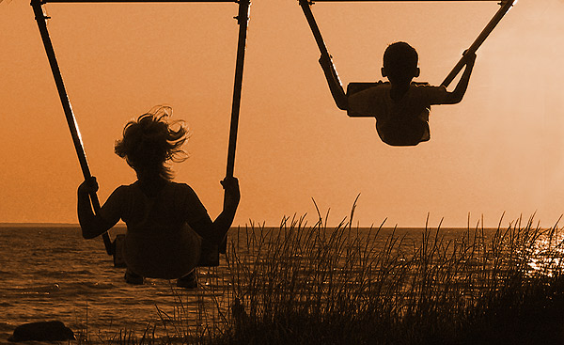
«Крылатые качели»

Slide 2
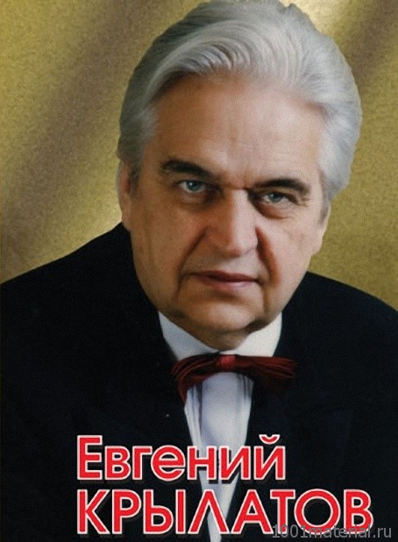
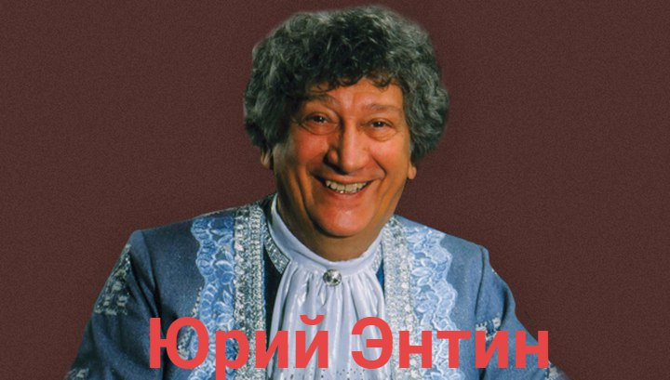
«Крылатые качели» — песня композитора Евгения Крылатова на слова поэта Юрия Энтина из советского телефильма 1979 года «Приключения Электроника».

Slide 3
История создания музыкального произведения
Когда Бромберг попросил Крылатова сочинить песни для фильма, тот поначалу отнекивался.
Евгения Павловича слишком смущало слово «Электроник». «Я не электронный композитор» — оправдывался Крылатов, на что режиссёр парировал: «Я не требую обязательно электронной музыки. Пишите, что хотите».

Slide 4
История создания музыкального произведения
Энтин на свой текст смотрел достаточно скептически, так как по своей старой традиции, писать лирику не очень любил. «Это не моё», — говорил он Крылатову. — «Моё — это «Я с детства был послушным ребёнком золотушным…» («Песенка Ури»). Но Крылатов убеждал поэта, что тот себя недооценивает.
Сам образ родился у Энтина из детских воспоминаний о тайных проникновениях в парк аттракционов — ранней весной, когда он ещё не работал.

Slide 5
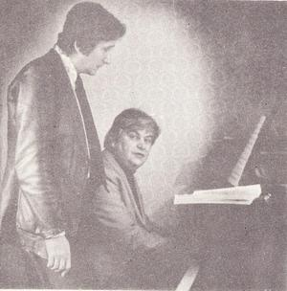
Юрий Энтин и
Евгений Крылатов

Slide 6
«Музыкальные краски»
Темп - allegretto moderato (умеренно оживлённый), лад - фа мажор, динамика...
В основном мецефорто.
Характер : лирический, оживлённый, задумчивый (в какой-то степени)

Slide 7
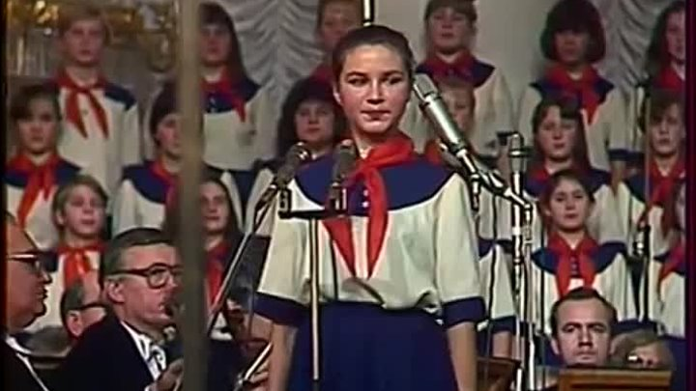
Мне очень понравилась музыка «Крылатые качели». Из всех представленных вариантов музыки , мне понравилось как исполняет Большой Детский Хор.

Slide 8
Работу выполнил:
Мухтаров Айдар
Ученик 2 класса
МБОУ СОШ №7
г. Туймазы
Республики Башкортостан
Руководитель:
Челпанова О.М.

